Slide 1
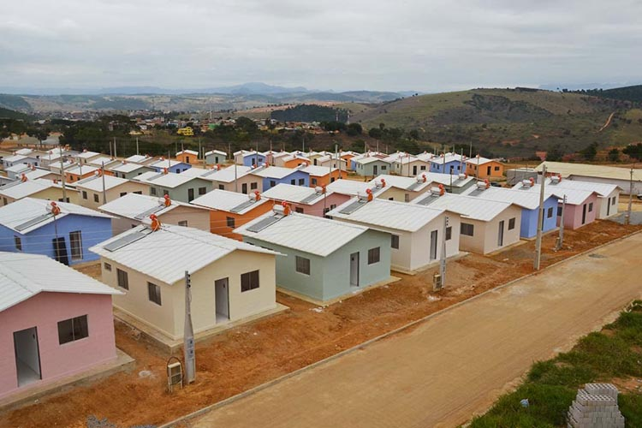
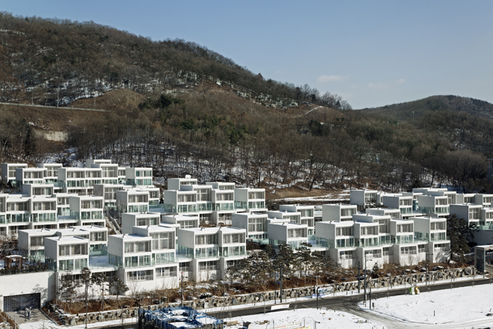
Os dois projetos poderiam ser projetados através de plataforma BIM / Importante: BIM não garante a qualidade arquitetônica!
O que é qualidade arquitetônica?
Métodos de projeto:
Cibernética para que?
ou seja como adotar uma metateoria como guia projetual!

Slide 2
MIT MediaLab > Nicholas Negroponte
“ O que faz do designer humano um “bom” arquiteto? Sabemos que de uma
certa maneira ele deve contribuir aos ambientes físicos que recebem e estimulam uma boa vida. Mas nos não sabemos realmente o que é uma boa vida [ não existe ´função utilitária´ e isso não pode ser otimizada ]. Sabemos que deve ter uma compreensão da forma física. Mas não sabemos como nossos processos cognitivos visualizam as formas e a geometria. Sabemos que ele deve interpretar os desejos e as necessidades humanas. Mas não sabemos como descrever as necessidades e os desejos.”
Conclui em seguida:
“ O que diferencia certamente um designer competente é a sua capacidade de fornecer informações ausentes. Toda concepção de um ambiente se caracteriza para uma quantidade assustadora de informações nem disponível, nem determinável. Uma parte do processo de design é de procurar a informação.”
[Negroponte, 1968]

Slide 3
O Movimento Moderno na Arquitetura desde dos seus pioneiros fui identificado para sua pesquisa permanente do uso de técnicas industriais e da adaptação dos progressos dessas na arquitetura.

Slide 4
Questões para os próximos 4 anos e mais.............................
As tecnologias digitais devem ser consideradas como uma rede técnica suplementar na construção, ou são elas um substituto para a arquitetura?
O que será a arquitetura que até agora fornecia ao homem o espaço para realizar suas atividades, enquanto esse recorre a seus dispositivos que possibilitam a ele uma maior mobilidade e oferecem uma interação com o mundo todo?
Existem alternativas arquiteturais as ocupações duráveis e estáticas do espaço, novos dispositivos para receber as praticas sociais, econômicas e culturais renovadas?
O computador e suas extensões podem modificar a concepção do espaço, enquanto ocupando um lugar mais e mais reduzido no canto da mesa?
O fato de conectar-se a Internet leva a uma transformação do ambiente quando ele coloca em contato diversas pessoas distantes a milhares de quilômetros sem que eles se movimentam? .......

Slide 5
In Martin Heidegger, Only a God can save us, 1981:
Spiegel: what takes the place of philosophy now?
Heidegger: Cybernetics.

Slide 6
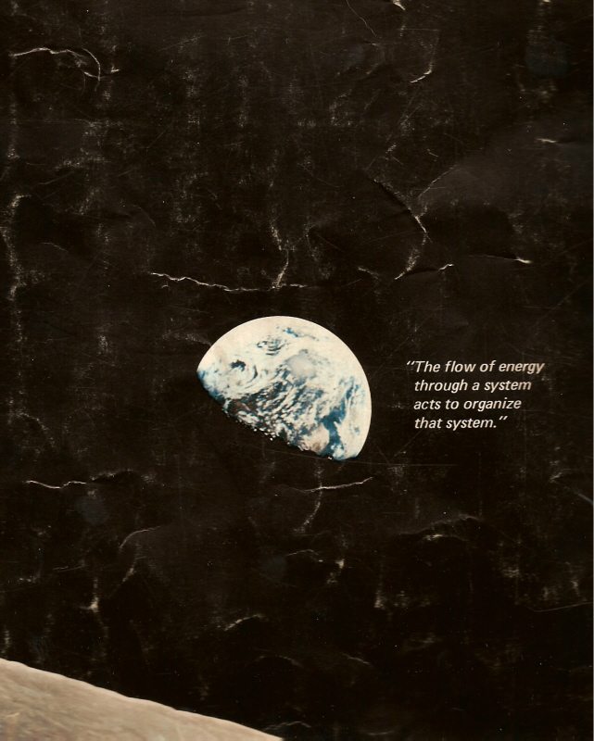
Some people think that cybernetics is another word for automation; some that it concerns experiments with rats; some that it is a branch of mathematics; others that it wants to build a computer capable of running the country. My hope is that…people will understand both, how these wonderfully different notions can be simultaneously current, and also why none of them is much to the point.
Stafford Beer, Cybernetics and Management [1959, VI]

Slide 12
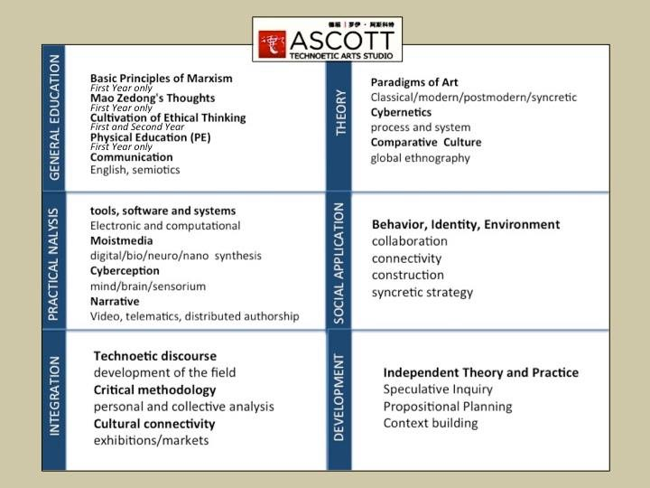

Slide 16
Viable System Model, Stafford Beer

Slide 17
BIM?

Slide 19
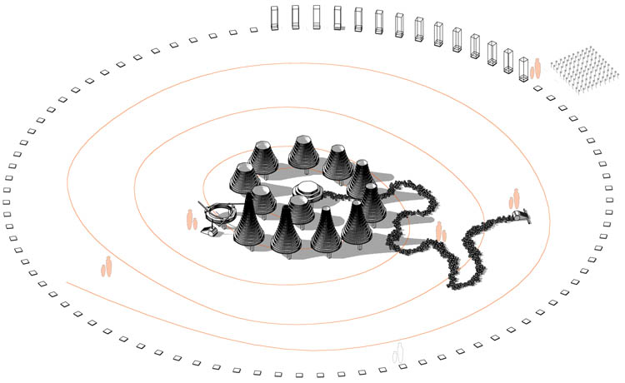
Usman Haque, Paisagem autoconstruída, Huey-Dewey-Louie Climate Clock

